Slide 1
Антибиотики в продуктах питания

Slide 2
Антибиотики - это химические вещества, образуемые микроорганизмами, которые обладают способностью подавлять рост или даже разрушать бактерии и другие микроорганизмы.
Антибиотики
Природные
Синтетические
ВХОДЯТ В СОСТАВ НАТУРАЛЬНЫХ ПРОДУКТОВ ПИТАНИЯ
производят искусственным путем с помощью различных химических процессов
помощью различных химических процессов

Slide 3
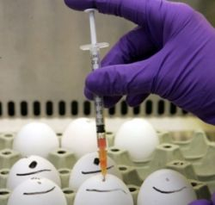
Антибиотики в продуктах питания
В растеневодстве
В животноводстве
В выращивании рыбы
Во всех продуктах в супермаркете можно обнаружить антибиотики.

Slide 4
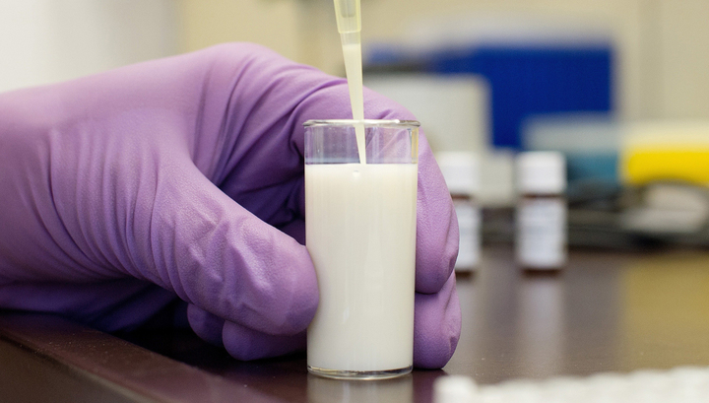
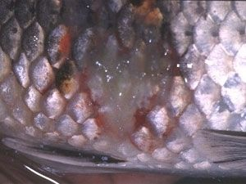
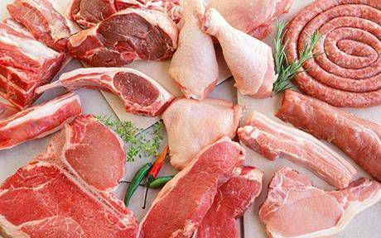
Использование синтетических антибиотиков
Они легко попадают из организма животного в молоко. Также антибиотики добавляют в молочную продукцию на молокозаводе, тем самым продлевая срок хранения.
Рыба и морепродукты – В искусственных условиях их просто невозможно вырастить без антибиотиков, поэтому если не можете обойтись без рыбы, лучше выбирать ту, которая была выловлена в открытых водоемах.
В мясе, так как и животных, и птиц, лечат, как и людей, антибиотиками. И не только лечат, но и дают в качестве профилактики вместе с витаминами.

Slide 5
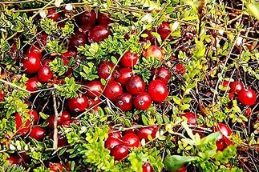
ПРИРОДНЫЕ АНТИБИОТИКИ
Калина красная – натуральный антисептик, за счет содержания редких биологически активных элементов. Препаратами с калиной лечат инфицированные раны, фурункулез, угревую сыпь, лишай, бронхит, ангину, ОРЗ и пневмонию. Калину нельзя давать беременным, людям, предрасположенным к повышенной свертываемости крови и расстройствам пищеварения.
Клюква — бесценный кладезь антиоксидантов и витамина С, эффективный антисептик, соком клюквы обрабатывают раны. Ей лечат мочеполовые инфекции и нормализуют желудочно – кишечную микрофлору. У калины есть противопоказания: ей нельзя лечится при язве двенадцатиперстной кишки или желудка и при гастритах с высокой кислотностью

Slide 6
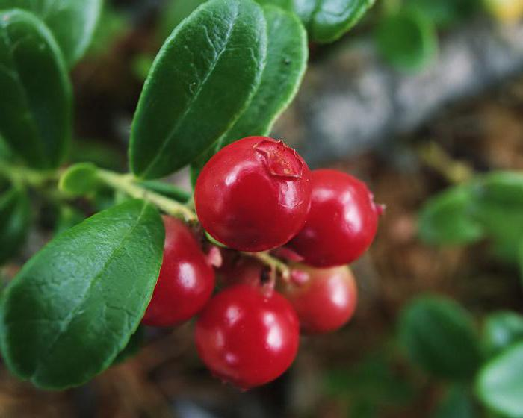
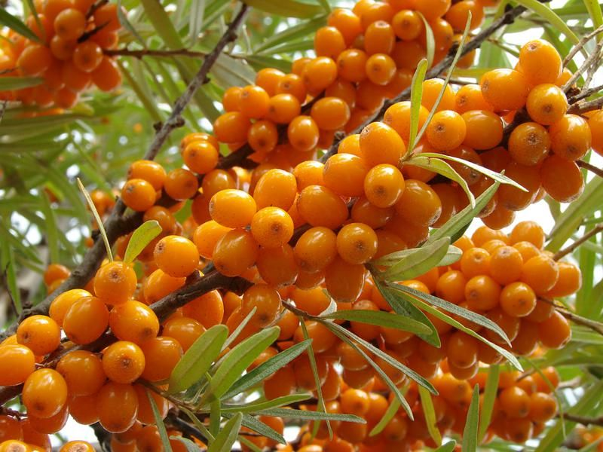
Малина, эффективное антисептическое, противовоспалительное, потогонное средство, в ее составе присутствует салициловая кислота, она снимает температуру без опасных побочных эффектов.
Брусника, содержит бензойную кислоту в условиях создаваемых этой кислотой, опасные бактерии перестают размножаться и развиваться.
Облепиха - имеет антисептические и ранозаживляющие свойства. Облепиховое масло – это натуральный антиоксидант, укрепляющий организм..

Slide 7
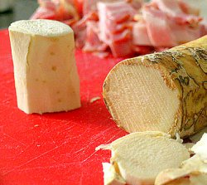
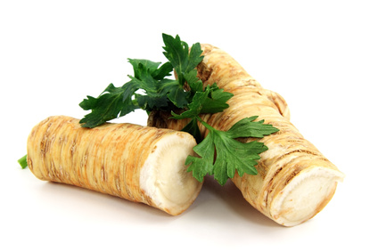
Хрен - разновидность натурального антибиотика, он подавляет развитие бактерий, вызывающих грипп, кашель, насморк, воспалительные процессы в почках, мочевом пузыре и мочеполовой системе.
Редька сок ее корнеплодов используют в качестве эффективного противопростудного и отхаркивающего лекарства, им лечат бронхит, воспаление легких, трахеит. Сок редьки обладает антисептическим действием, им даже можно обрабатывать раны, его пьют для восстановления работы органов пищеварения и стимуляции аппетита.

Slide 8
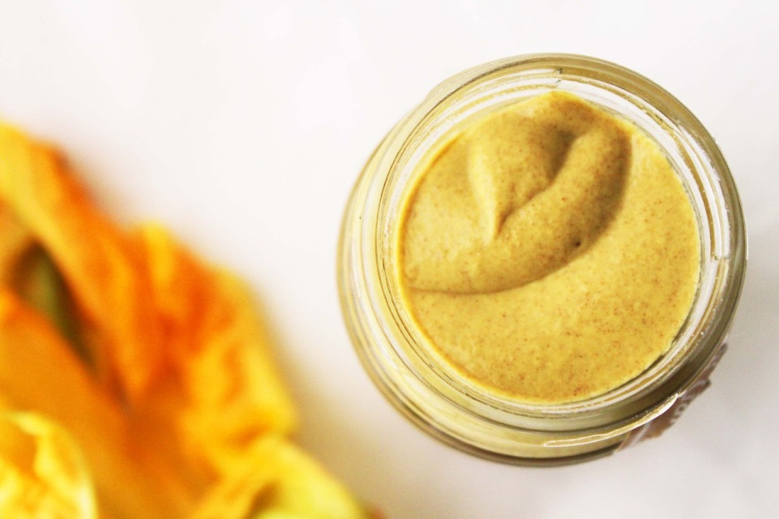
Горчица располагает бактерицидными качествами, избавляющими от патогенных бактерий обитающих в кишечнике. Горчицу (горчичники) используют в качестве согревающего средства при простуде.
Прополис поддерживает иммунитет, заживляет раны, справляется со многими видами грибков, укрепляет стенки сосудов и даже обезболивает. Настойка прополиса, повышает секрецию желудочного пузыря, снижает вероятность появления язвы желудка, содействует снижению «плохого холестерина».
Мед это эффективное противогрибковое, антивирусное и антибактериальное средство, им лечат многие болезни. Мед повышает иммунитет, наделяет силами, стимулирует жизненный тонус. Мед лечит: простудные заболевания, анемию, кашель: теплое молоко с медом на ночь. Ускоряет заживление ран, ожогов, порезов. Нормализует пищеварение.

Slide 9
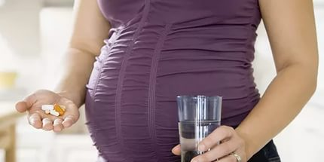
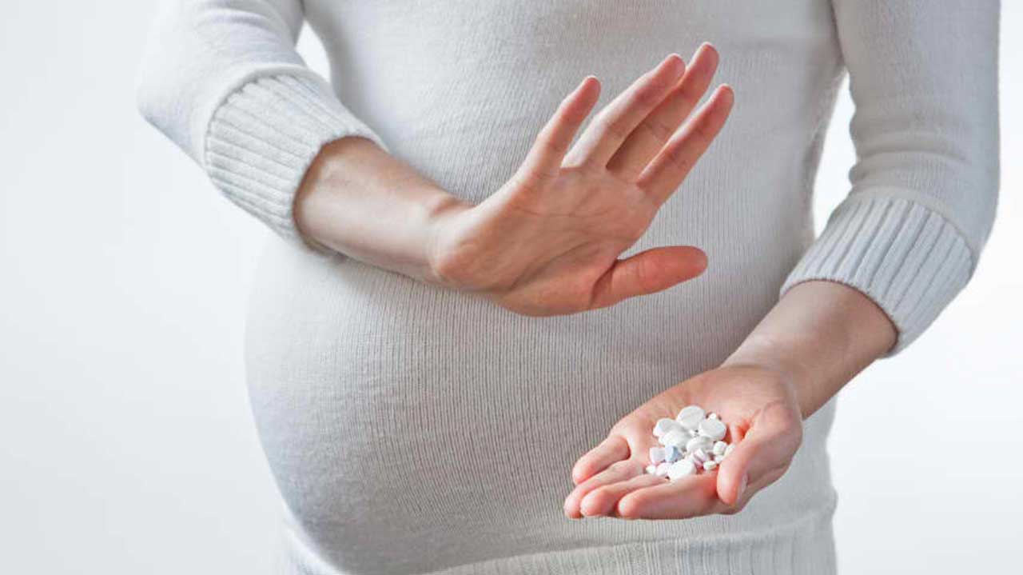
Вред антибиотиков во время беременности
ослабленный иммунитет
недостаточный вес
предрасположенность к аллергиям
Чтобы избежать вреда антибиотиков во время беременности, их приём должен быть только по назначению врача и в строго выписанных дозировках не больше и не меньше. И обязательно нужно, осведомиться у лечащего врача, какие антибиотики оказывают минимальное негативное воздействие на беременность.

Slide 10
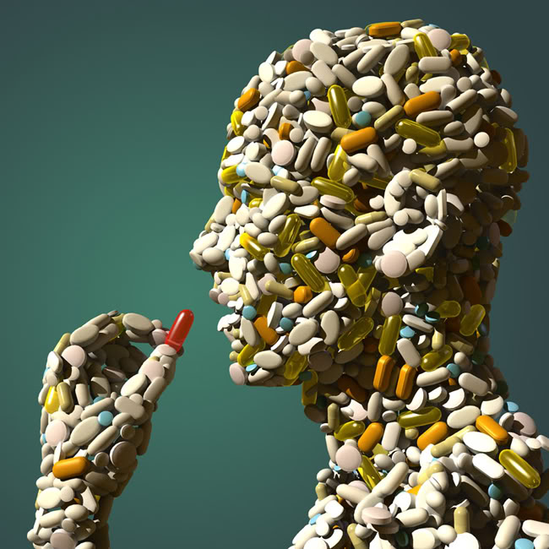
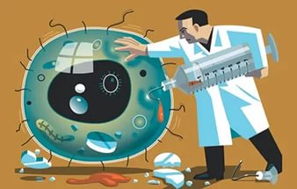
Вред антибиотиков на организм
Бесконтрольный приём антибиотиков негативно сказывается на работе практически любого органа или системы организма: - антибиотики негативно воздействуют на желудок и кишечник, могут раздражать слизистые оболочки, негативно сказываясь на микрофлоре кишечника, тем самым вызывая отравления и перебои с пищеварением. - аллергические реакции : высыпания на коже, зуд, покраснения и язвы - это одно из проявлений непереносимости каких либо видов антибиотиков. - влияет на работу головного мозга и кровеносных сосудов, поражая вестибулярный аппарат, зрительные и слуховые нервы, это может случиться при передозировке или отравлении антибиотиками.

Slide 11
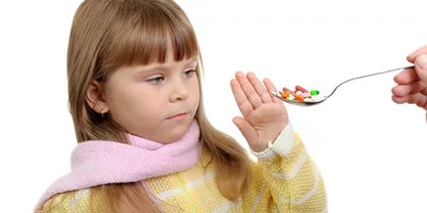
Как свести вред антибиотиков в продуктах питания к минимуму?
Уменьшить пассивный прием антибиотиков. Для этого нужно самым тщательным образом выбирать продукты
Обязательно нужно смотреть срок годности, и не только для того чтобы выбрать свежий продукт. Те продукты, у которых минимальный срок годности, изготовлены с минимумом антибиотиков и других вредностей.

Slide 12
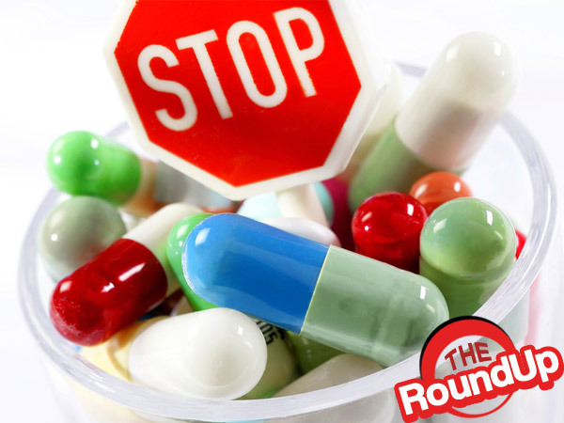
Советую всем вести активный образ жизни , и это предотвратит частые применения антибиотиков. А также замена синтетических на природные антибиотики не даст проявиться многим болезням.

Slide 13
Спасибо за внимание

